Slide 1
Budowa i wdrożenie
Lokalnego Systemu Informatycznego (LSI)
Komitet Rady Ministrów do spraw Cyfryzacji

Slide 2
Wnioskodawca: Minister Cyfryzacji
Beneficjent: Centrum Projektów Polska Cyfrowa
Partnerzy: Kancelaria Prezesa Rady Ministrów
Okres realizacji projektu
 | Termin rozpoczęcia | Termin zakończenia
Planowany, aktualny: | 2021-11-08 | 2023-12-20
Faktyczny: | 2021-11-08 | 2023-12-20
Koszt i źródło finansowania projektu
 | Koszt ogółem | w tym: środki UE (Działanie 2.2, POPC)
Planowany, aktualny: | 9 150 919,45 zł | 7 744 423,13 zł
Faktyczny: | 8 736 621,09 zł | 7 393 802,43 zł

Slide 3
Cel i produkty projektu
Cel główny: "Program Zintegrowanej Informatyzacji Państwa" – zwiększenie liczby obywateli korzystających z Internetu w relacjach z administracją publiczną, zapewnienie interoperacyjności istniejących oraz nowych systemów teleinformatycznych administracji publicznej
"Strategia na rzecz Odpowiedzialnego Rozwoju do 2020 (z perspektywą do 2030 r.)" – realizacja celu III.3. zwiększenie wykorzystania technologii cyfrowych, w szczególności w zakresie zapewnienia odpowiedniej jakości treści i usług cyfrowych; 2030 – realizacja celów w obszarze efektywności i sprawności państwa, związanych z dostępnością i rozwojem e-administracji
Nazwa produktu | Planowany termin wdrożenia | Faktyczny termin wdrożenia | Odstępstwa od założeń
System LSI | 2023-12-08 | 2023-12-08
Zmodyfikowana aplikacja Podpis.gov | 2023-12-08 | 2023-12-08
Materiały szkoleniowe | 2023-12-08 | 2023-12-08
API | 2023-12-08 | 2023-12-08

Slide 4
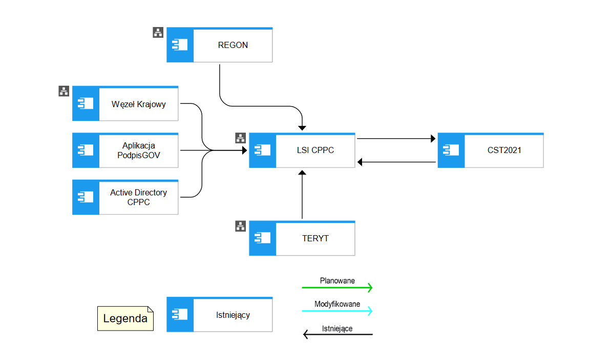
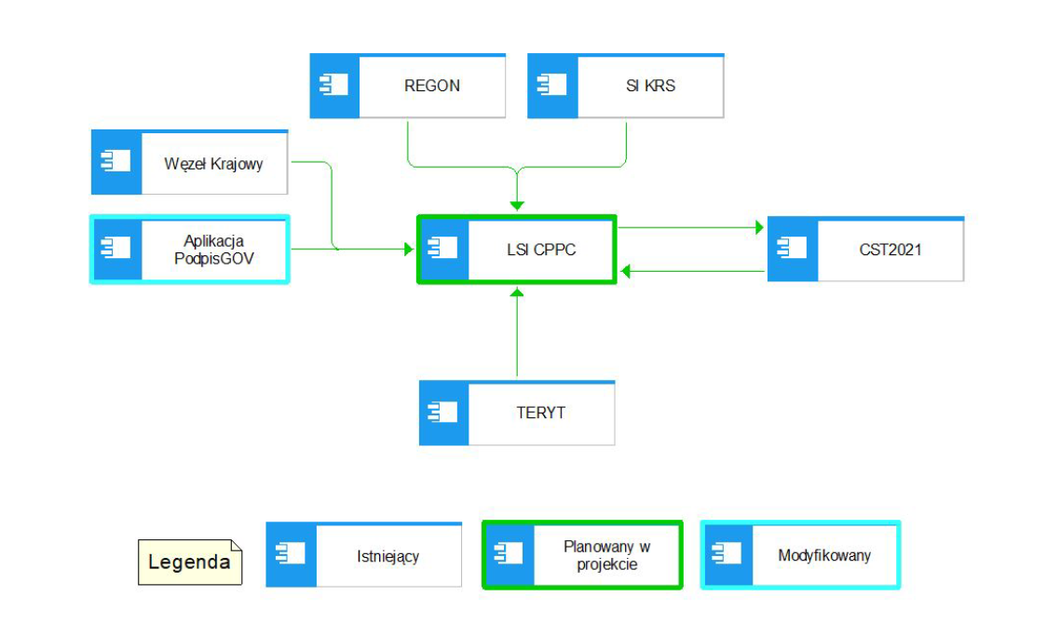
Produkty projektu (systemy teleinformatyczne) – interoperacyjność
Plan:
Realizacja:

Slide 5
Wskaźniki produktu projektu (odstępstwa od założeń)
Nazwa wskaźnika | Planowana wartość docelowa | Wartość osiągnięta | Odstępstwa od założeń
 |  |  | Nie dotyczy
Wskaźniki rezultatu projektu (odstępstwa od założeń)
Nazwa wskaźnika | Planowana wartość docelowa | Wartość osiągnięta | Odstępstwa od założeń
 |  |  | Nie dotyczy

Slide 6
Utrzymanie efektów projektu
Zagrożenia:
Zmienność regulacji prawnych i wymagań funkcjonalnych do systemu
Niewłaściwie oszacowane koszty utrzymania projektu
Brak zabezpieczenia środków finansowych na utrzymanie systemu po jego wdrożeniu
Niewystarczające zasoby ludzkie

Slide 7
Dziękuję za uwagę
Komitet Rady Ministrów do spraw Cyfryzacji

